Slide 1
MHW1
Alessio Calini (O46001993)
a.a 2020/2021

Slide 2
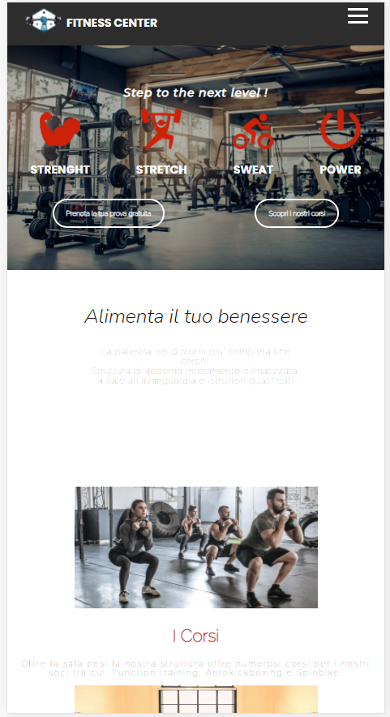
Descrizione del progetto
Il progetto riguarda la realizzazione del sito web per una palestra. All’interno del sito sarà possibile venire a conoscenza di ciò che la struttura è in grado di offrire, ovvero l’utente sarà in grado di ottenere informazioni riguardanti i corsi che si svolgeranno all’interno della palestra e la struttura e l’organizzazione delle sale nelle quali essi si terranno, inoltre viene presentato il personale ed infine viene descritta la novità riguardante l’online coaching. Per concludere c’è la possibilità da parte dell’utente di prenotare un giorno di prova gratuita.

Slide 3
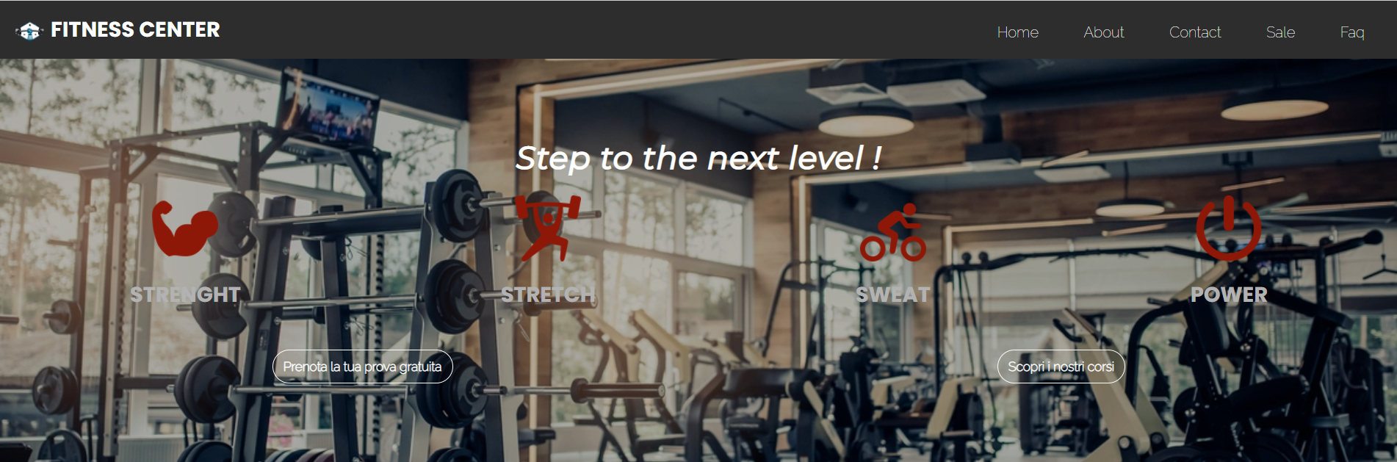
Header
100% dello schermo
700px

Slide 4
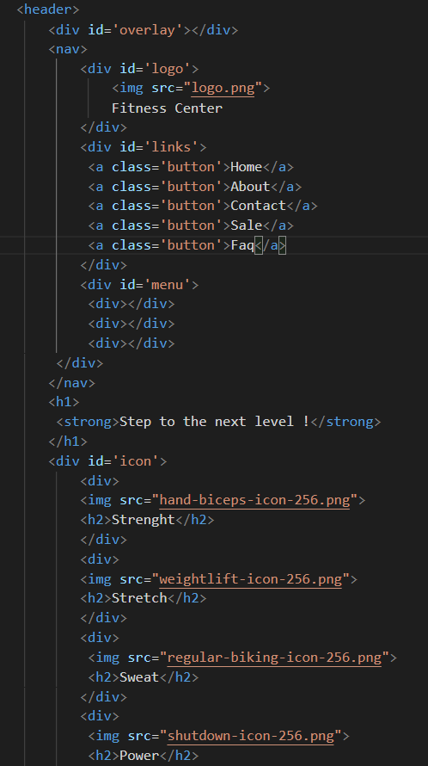
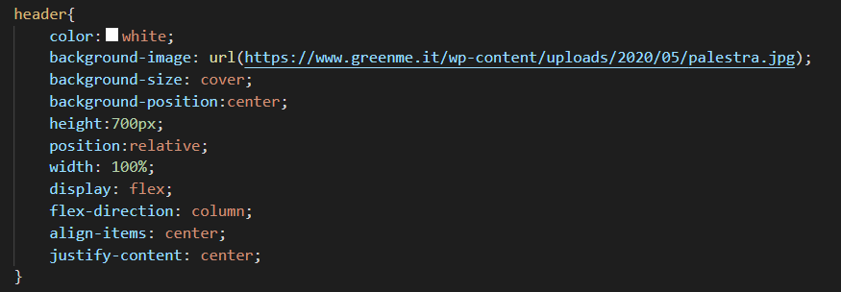
Codice (HTML+CSS) dell’header
CSS
HTML

Slide 5


Nav
615,88px
313px
88px
48px
37px
Margin:15px
50px
Padding 20px
50px
Margin-bottom:-20px

Slide 6
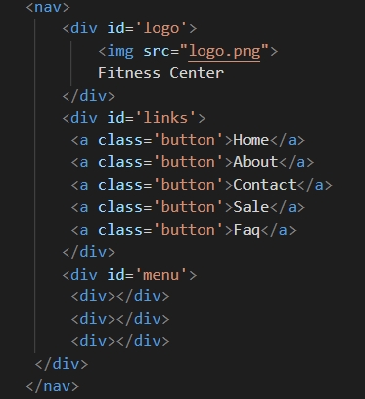
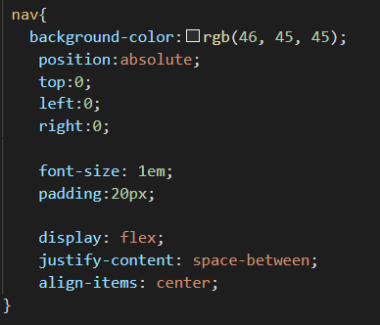
Codice (HTML+CSS) del menu’ di navigazione
CSS
HTML

Slide 7

h1
21,44px
72px
553,34px

Slide 8




div id=‘icon’
100% dello schermo
208,09px
167,54px
100px
208,09px
100px

Slide 9
h3
100% dello schermo
52px
273,44px
Margin-bottom:-60px
194,05px

Slide 10




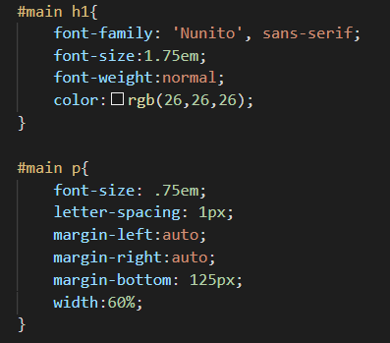
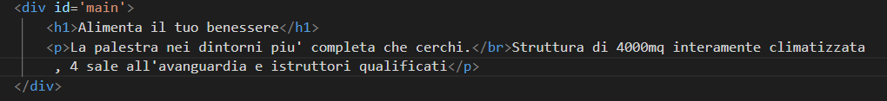
div id=‘main’
77px
46,48px
100px
Margin-bottom125px
HTML
CSS

Slide 11
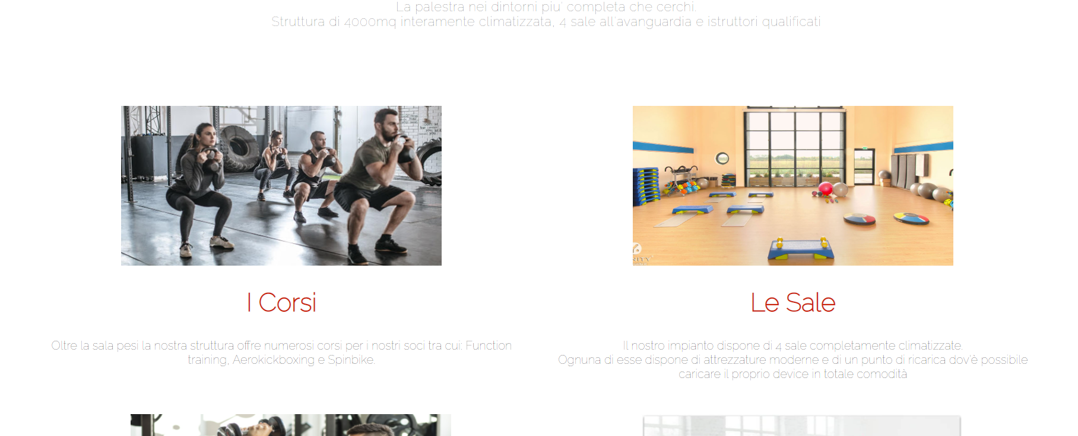

div id=‘details’
150px
100px
100px
Padding:20px
543,05px

Slide 12
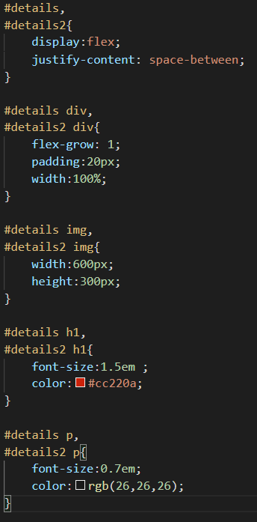
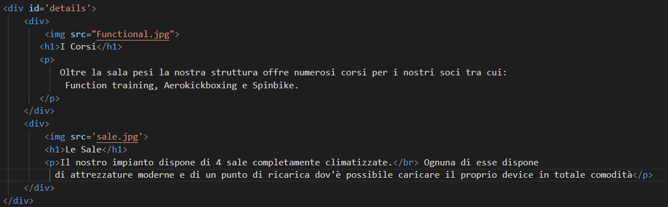
Codice (HTML+CSS) di #details
HTML
CSS

Slide 13
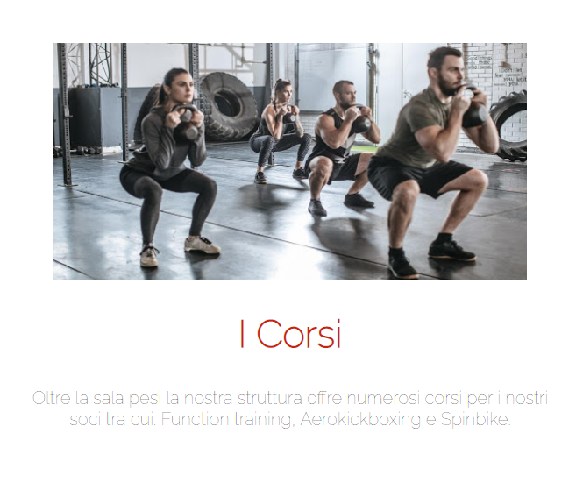


div
600px
300px
20px di padding
40px
40px

Slide 14

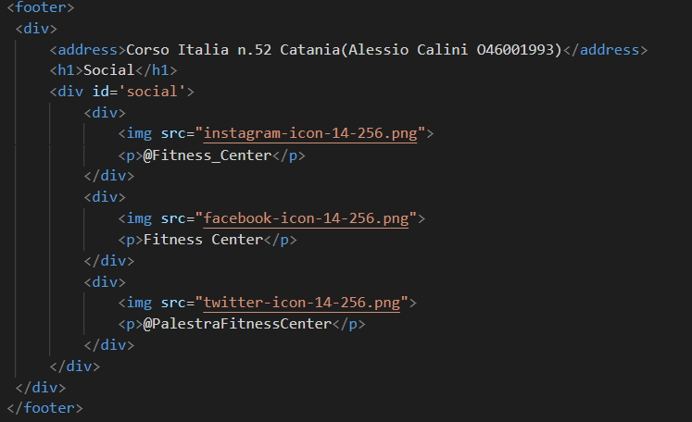
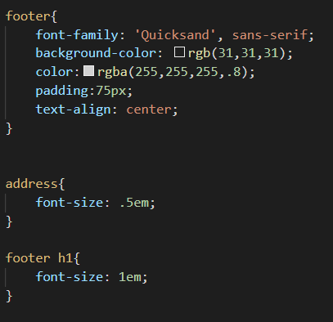
Footer
100% dello schermo
362,88px
HTML
CSS

Slide 15

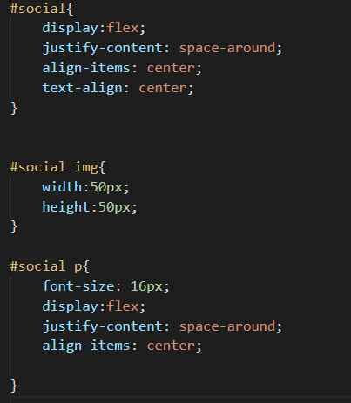


footer
1394px
37,5px
75px
37,5px
75px
100,87px
100px
100px
16px
CSS

